Slide 1
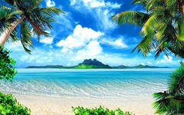
Проект «Морские животные»
Выполнили: Салихова Г.Ф.

Slide 2
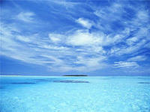
Цели проекта:
Создания условий для воспитания экологической культуры и развития познавательных и творческих способностей детей; систематизировать, обобщить и дополнить знания детей о морских обитателях.

Slide 3
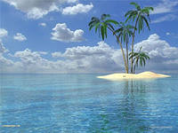
Задачи проекта:
Расширить представления детей о жизни моря и его обитателях;
Развивать эстетическое восприятие окружающего мира, способность видеть красивое;
Развивать память, речь, наблюдательность, кругозор, логическое мышление;
Активизировать совместную деятельность родителей и детей по внедрению проекта;
Учить применять полученные знания в разных видах деятельности.

Slide 4
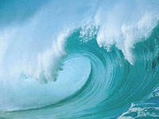
Паспорт проекта:
Вид проекта: информационно-творческий
Участники: воспитанники группы №4, воспитатели, родители
Срок реализации проекта: 4 месяца

Slide 5
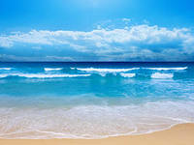
Гипотеза:
Много вокруг нас ещё неизведанного и прекрасного . Хотелось бы детей познакомить с этим загадочным и таинственным миром. В ходе реализации проекта дети получат знания об обитателях морей и океанов. Чувство любви к природе. Желание беречь и охранять её.

Slide 6
Этапы реализации проекта:
1.Подготовительный
1)Включение родителей в проектную деятельность;
2) Поисковая работа по подбору иллюстраций, информации, художественной, методической литературы;
3) Знакомство с литературными произведениями Г.Х. Андерсен «Русалочка», А.С.Пушкин «Сказка о рыбаке и рыбке», С.Тетерин «Морская прогулка».
4) Сбор мини-коллекции;
5) Создание условий для исследований, подготовка материала к экспериментированию.

Slide 7
2.Основной
-чтение художественной литературы;
-рассказ и беседа о морских животных, о море;
-продуктивная деятельность: рисование, аппликация, лепка;
-подвижные, дидактические игры, конструирование;
-просмотр мультфильма.

Slide 8
3.Заключительный
Презентация мини-музея «Морские животные»

Slide 9
Совместная деятельность
Рассказ-беседа по экспонатам морских животных.

Slide 10
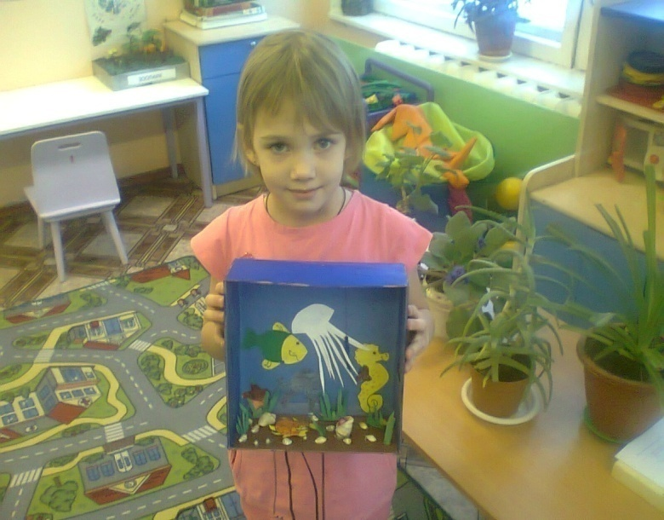
2. Художественное творчество (аппликация)

Slide 11
Художественное творчество (рисование)

Slide 12
3.Разгадывание загадок о морских животных.

Slide 13
4. Чтение художественной литературы:
А.С.Пушкин «Сказка о рыбаке и рыбки»; Сергей Тетерин «Морская прогулка», Х-К. Андерсен «Русалочка» с последующим обсуждением

Slide 14
Самостоятельная деятельность
1. Дидактические игры: «Найди такую же», «Парные картинки», «Пазлы», «Укрась аквариум».

Slide 15
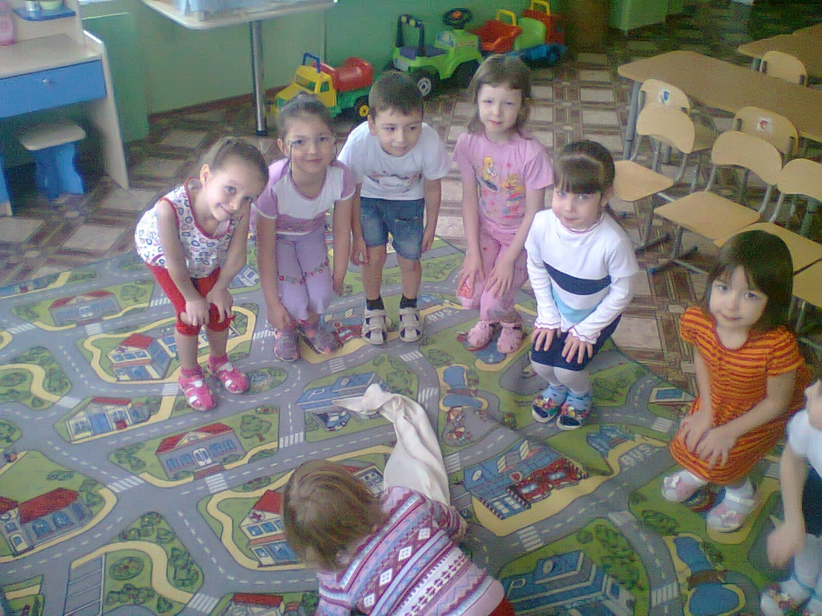
2. П/и: «Море волнуется», «Рыбак и рыбки»

Slide 16
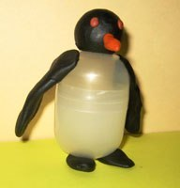
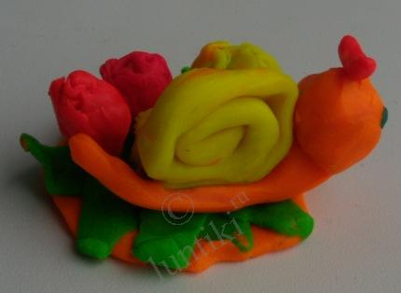
3. Лепка «Морские животные»

Slide 17
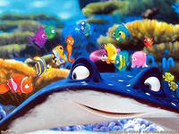
4. Просмотр мультфильма «В поисках Немо»

Slide 18
Взаимодействие с родителями
Участие в создании коллекции морских животных;
Домашнее чтение стихов про морских животных;
- Оформление мини-музея.

Slide 19
Ожидаемый результат
Научиться активно и доброжелательно взаимодействовать в познавательной и игровой деятельности;
Узнать и закрепить названия морских животных, научить сравнивать их;
Сформировать первоначальные навыки экологически грамотного поведения в природе;

Slide 20
Литература
Детская энциклопедия «Мир моря», Москва «Махаон» 2008г.
Пушкин А.С. У Лукоморья дуб зеленый…-Ростов-на-Дону: Издательский дом «Проф-Пресс», 2012г.
Белоснежка и семь гномов.- Ростов-на-Дону: Издательский дом «Проф-Пресс», 2012г.
Шорыгина Т.А. рыбы какие они? Книга для воспитателей, родителей. Москва 2008г.

Slide 21
Мини-музей «Морские животные»

Slide 22
